Slide 1
Numpy & Pandas 실습

Slide 2
Numpy

Slide 3
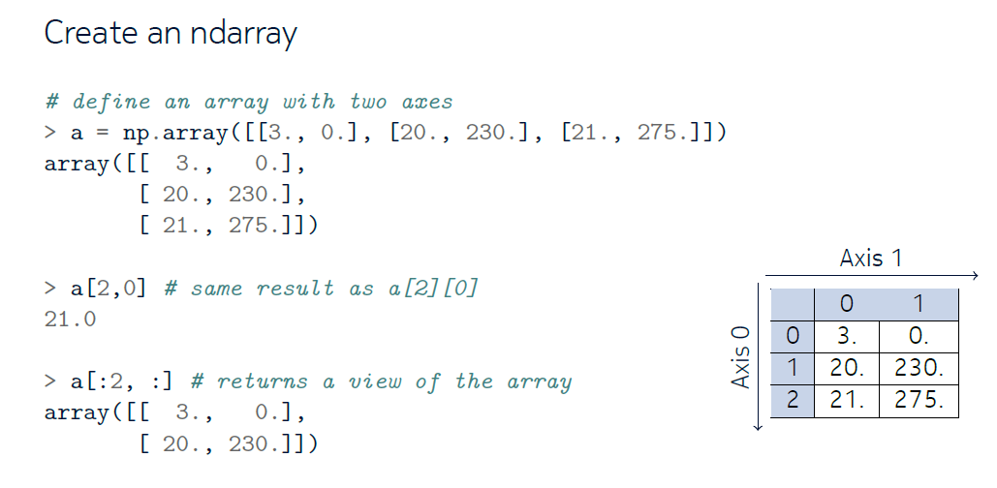

Slide 4
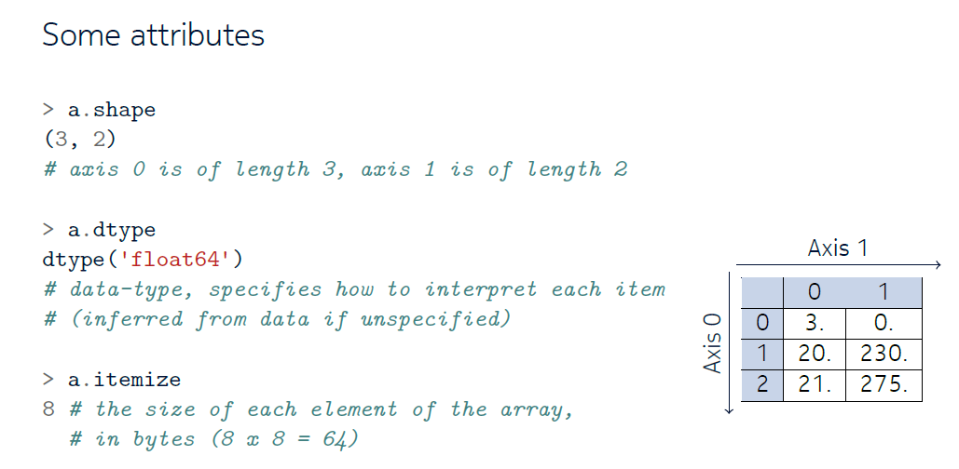

Slide 5
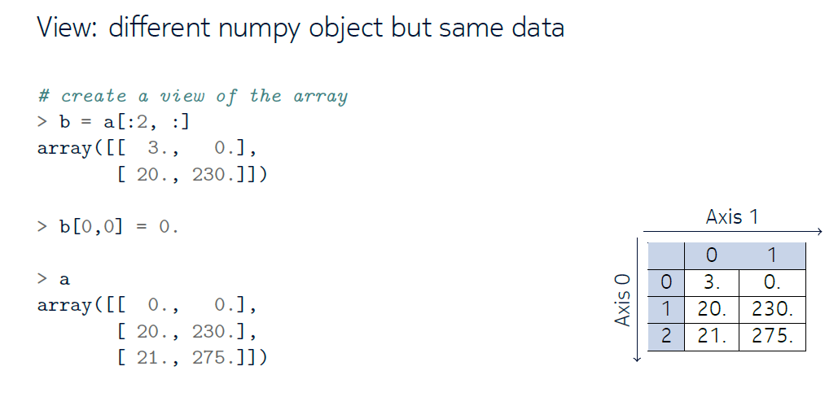

Slide 6
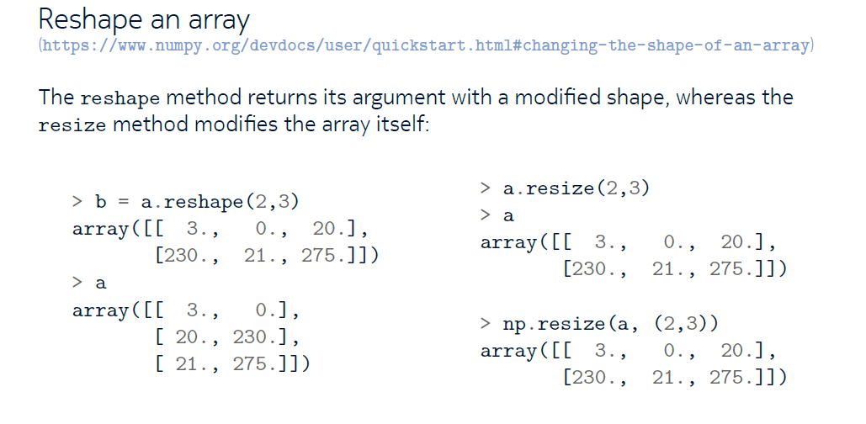

Slide 7
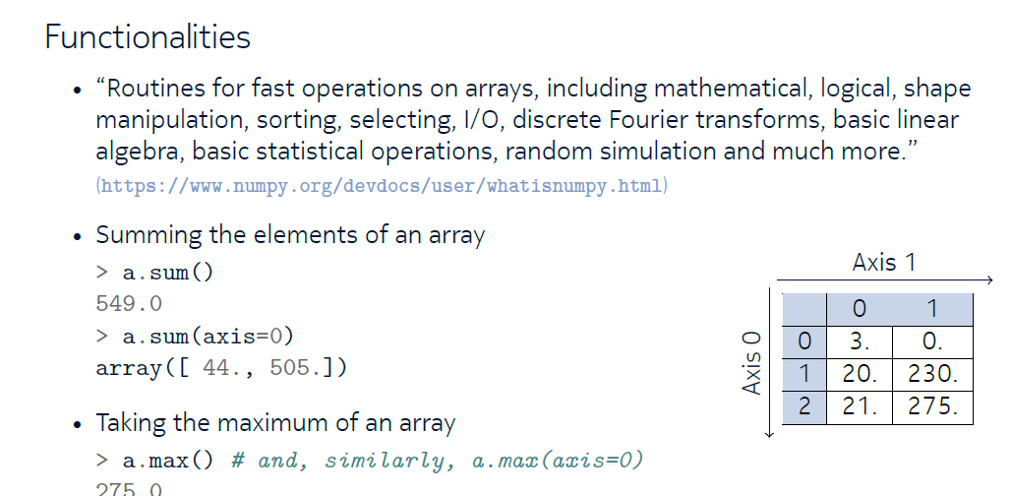

Slide 8
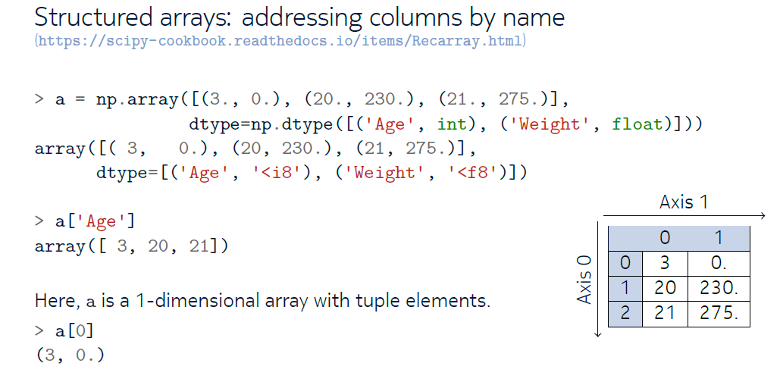

Slide 9
Pandas

Slide 10
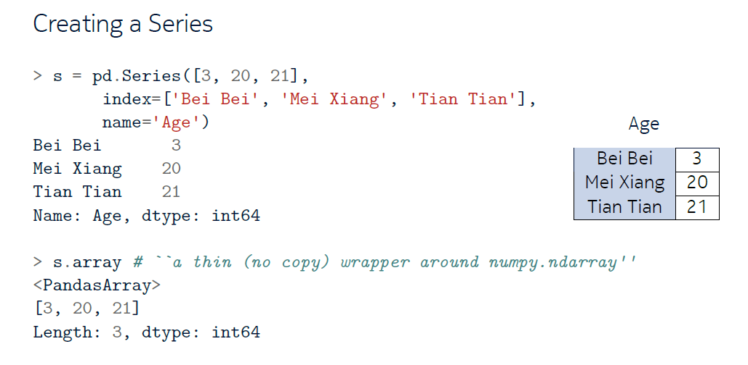

Slide 11
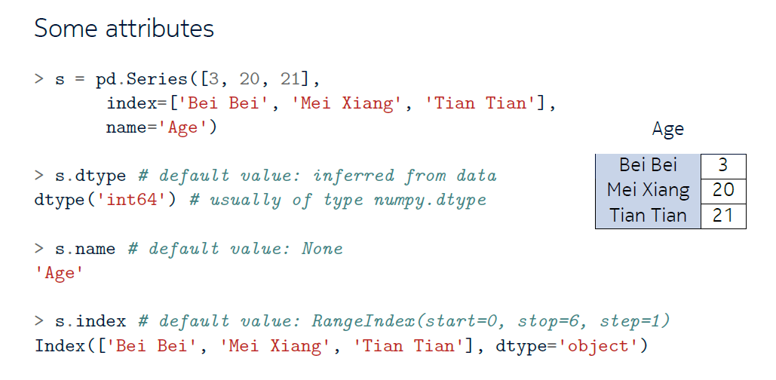

Slide 12
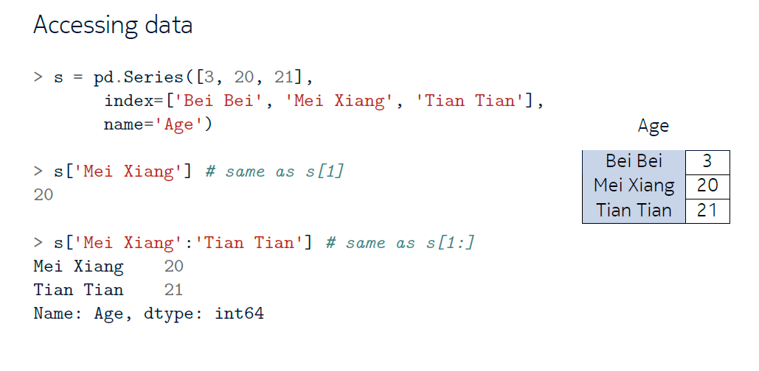

Slide 13
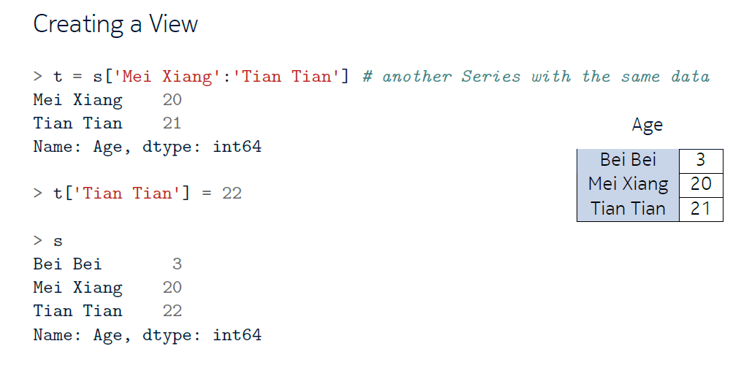

Slide 14
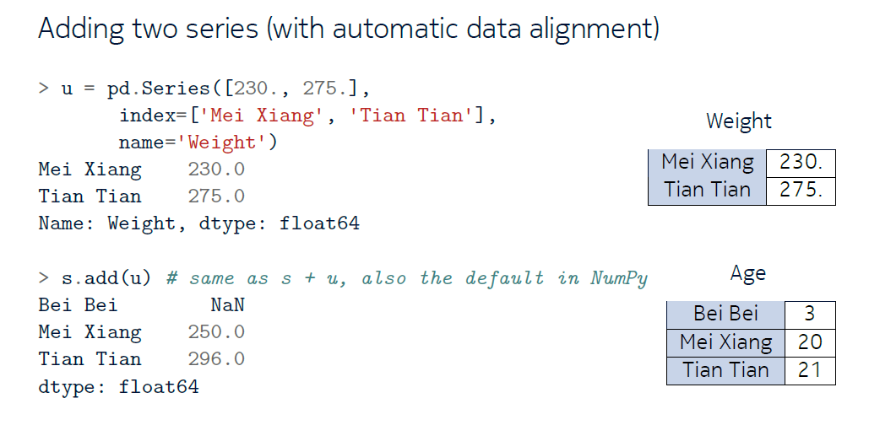

Slide 15
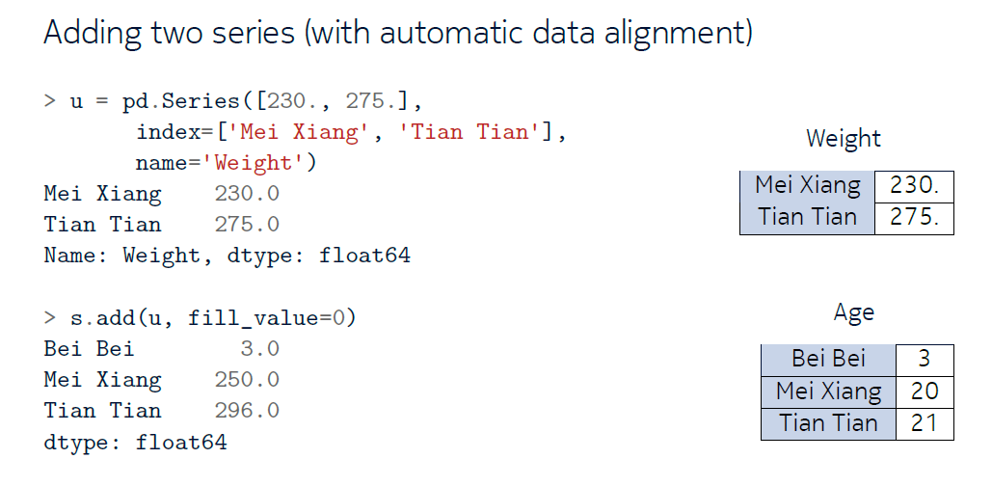

Slide 16
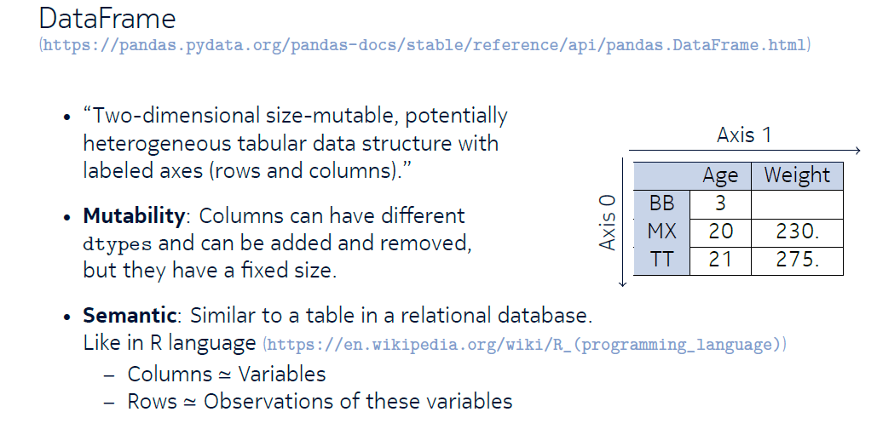

Slide 17
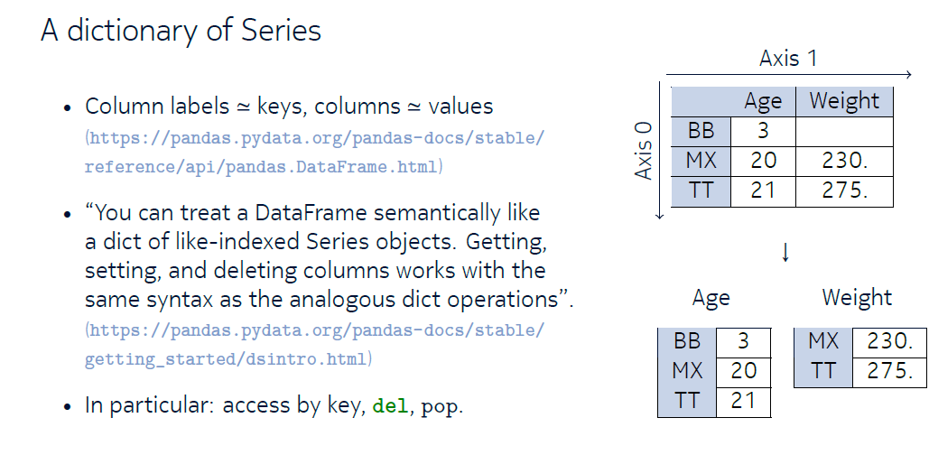

Slide 18
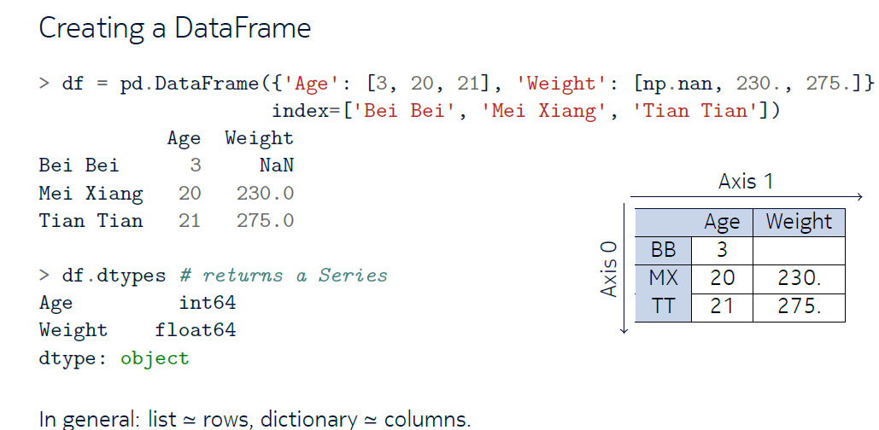

Slide 19
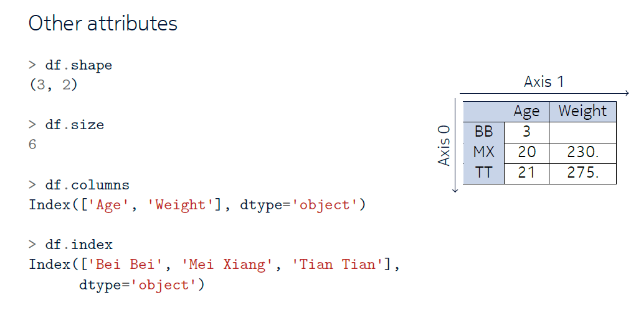

Slide 20
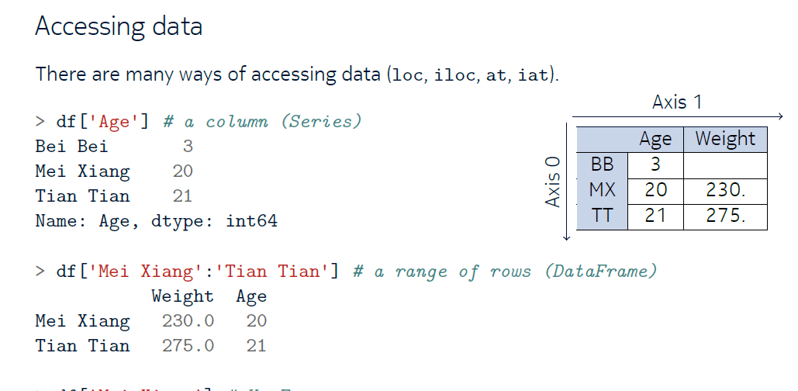

Slide 21
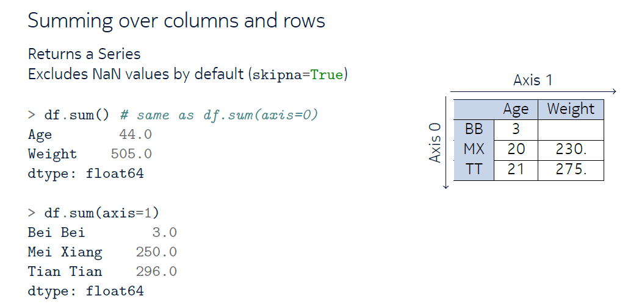

Slide 22
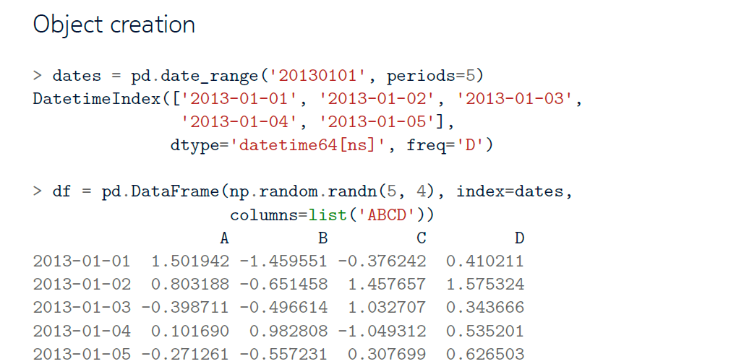

Slide 23
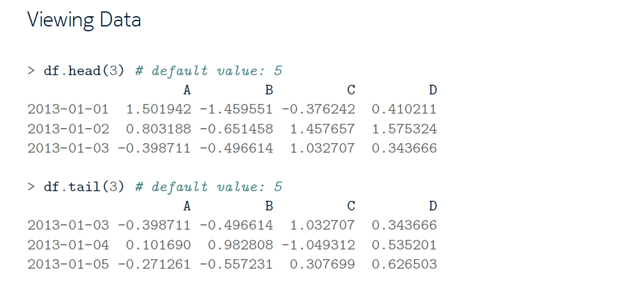

Slide 24
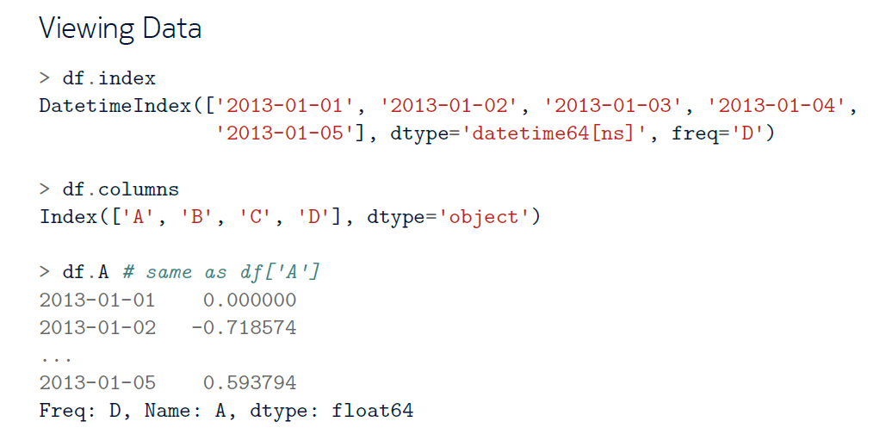

Slide 25
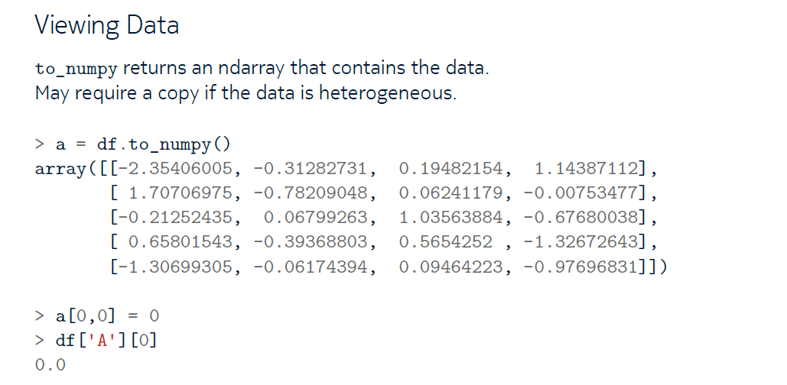

Slide 26
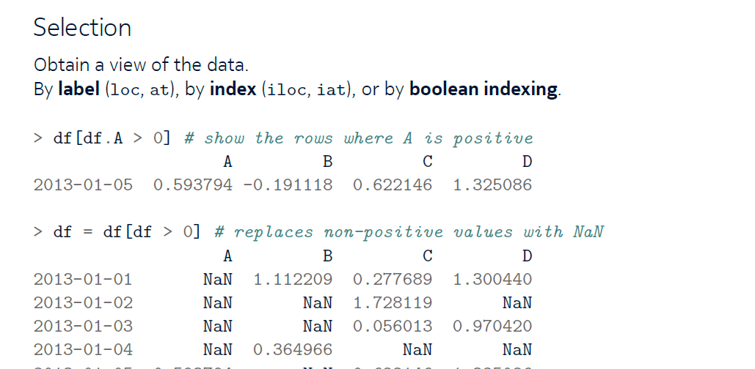

Slide 27
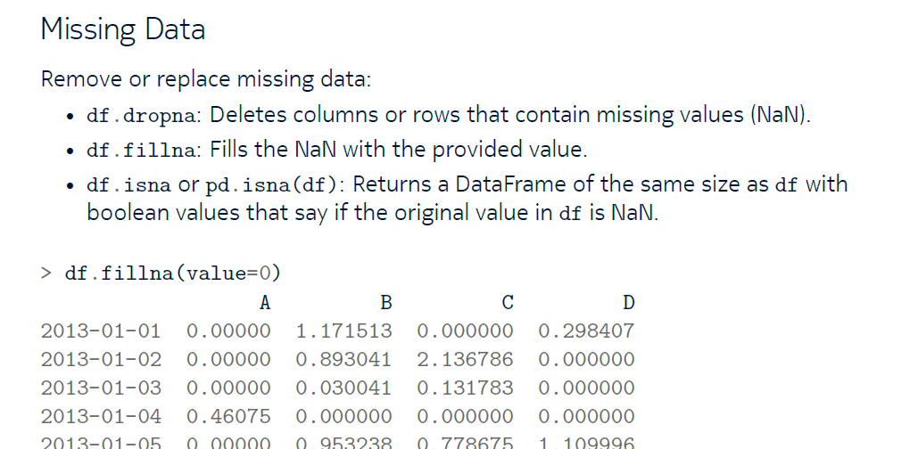

Slide 28
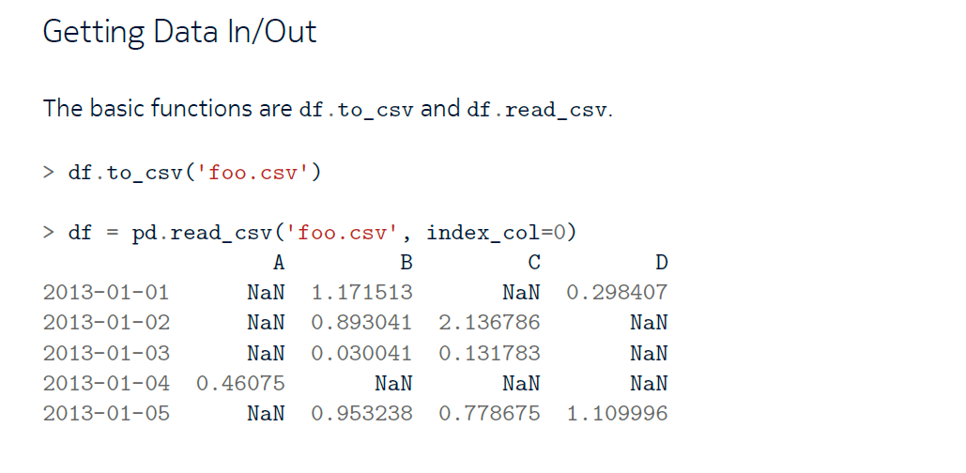

Slide 29
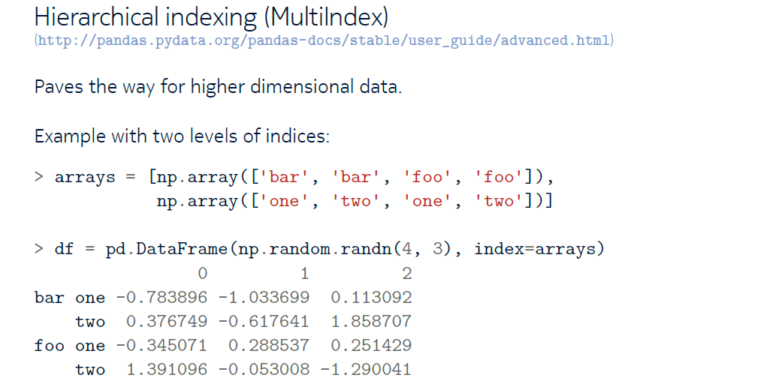

Slide 30
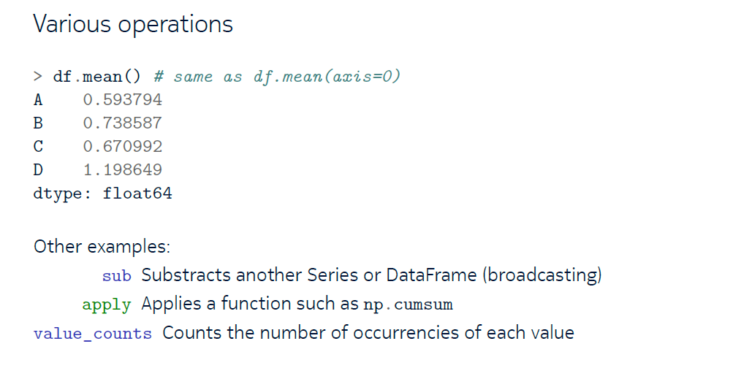

Slide 31
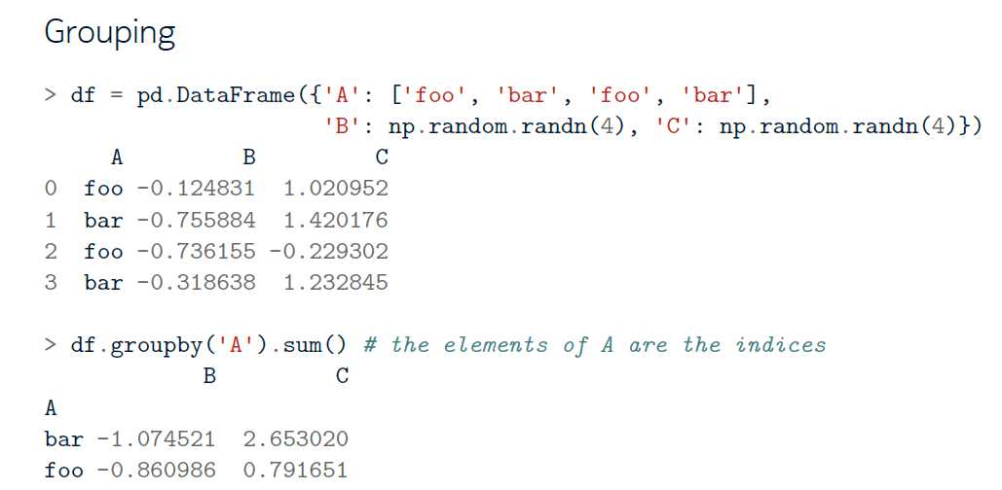

Slide 32
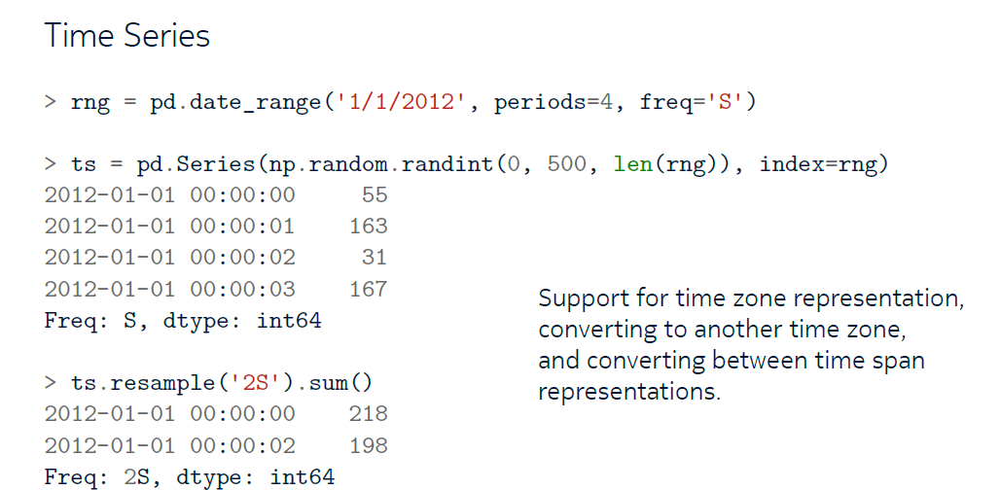

Slide 33
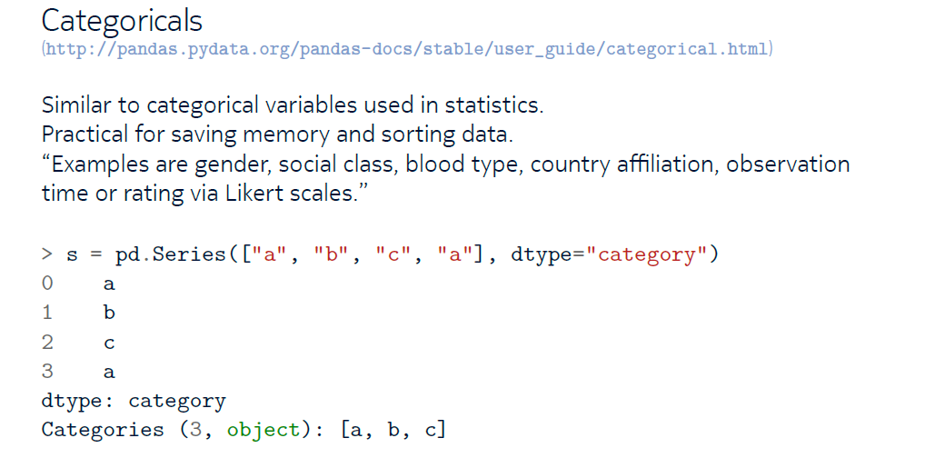

Slide 34
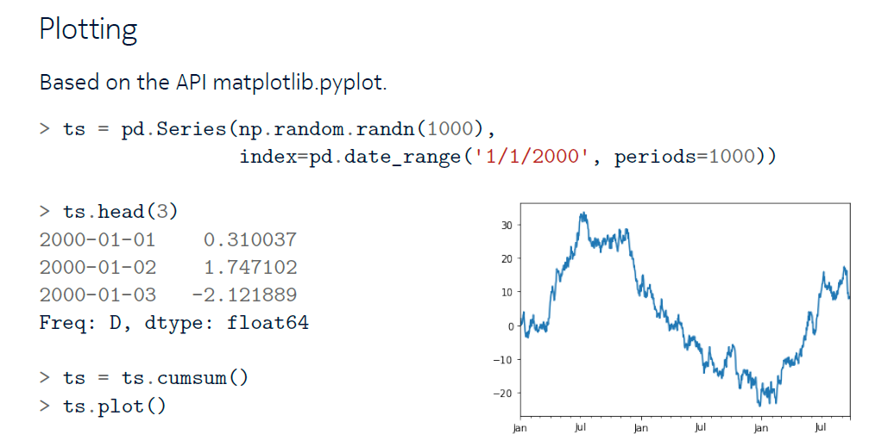

Slide 35
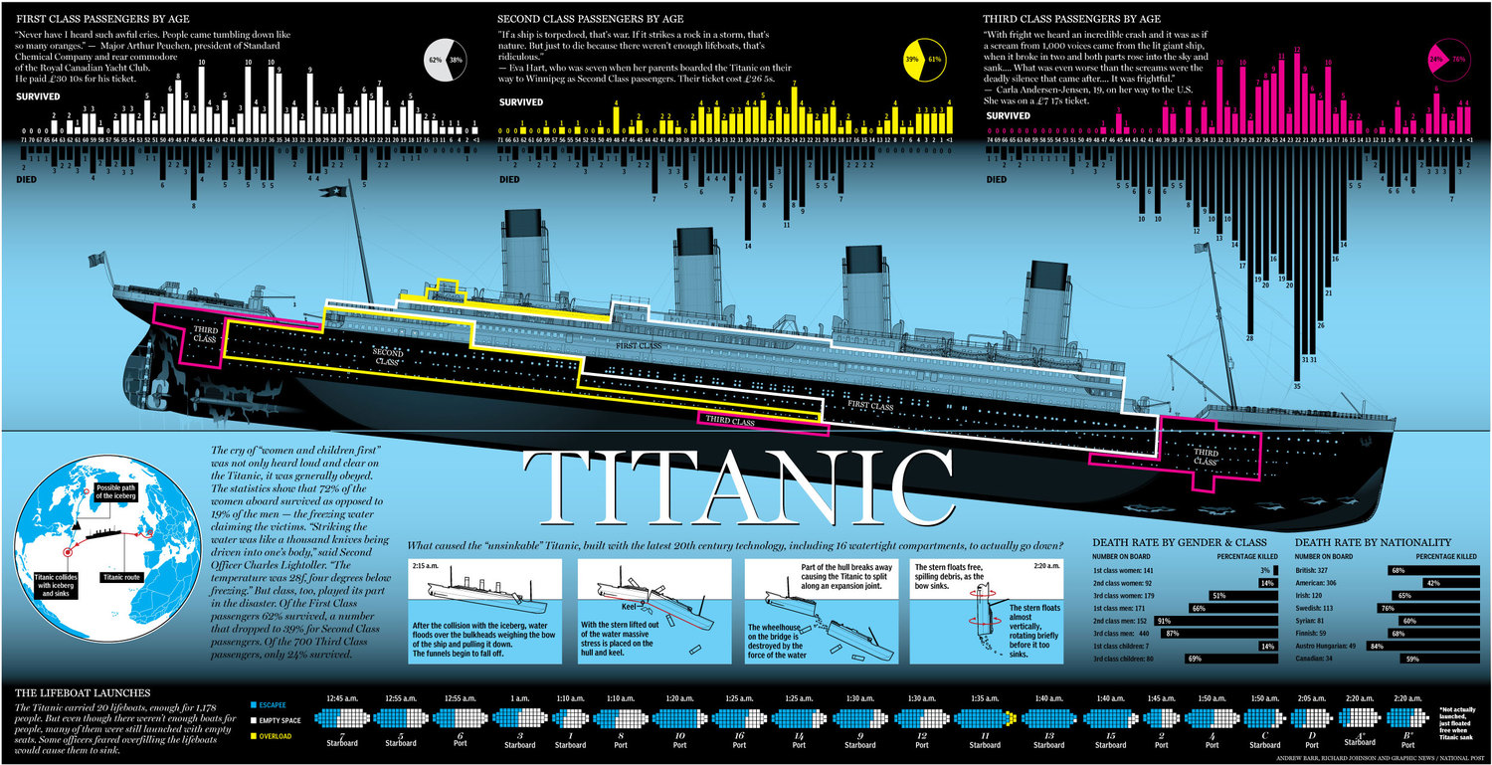

Slide 36
Variable | Definition | Key
Survived | Survival | 0 = No, 1 = Yes
Pclass | Ticket class | 1 = 1st, 2 = 2nd, 3 = 3rd
Sex | Sex
Age | Age in years
SibSp | # of siblings / spouses aboard the Titanic
Parch | # of parents / children aboard the Titanic
Ticket | Ticket number
Fare | Passenger fare
Cabin | Cabin number
Embarked | Port of Embarkation | C = Cherbourg, Q = Queenstown, S = Southampton
Survivied는 생존 여부(0은 사망, 1은 생존; train 데이터에서만 제공),
Pclass는 사회경제적 지위(1에 가까울 수록 높음),
SipSp는 배우자나 형제 자매 명 수의 총 합,
Parch는 부모 자식 명 수의 총 합을 나타낸다.

Slide 37
연속형의 수치형 값(continous values)을 범주형 값(categorical values)으로 바꾸기 - Age 컬럼을 수치형에서 범주형으로
수치 범위 구간을 직접 지정해서 레이블링 하기
titanic['Age_band'] = 0
먼저 Age를 범주화시킨 값들이 담겨질 빈컬럼을 'Age_band'라는 이름으로 생성해주고, 일단 모든 값을 0으로 채워둔다.
그리고 loc 함수로 구분해줄 범위를 하단의 식으로 코딩해준다.
​
titanic.loc[titanic['Age'] <= 16, 'Age_band'] = 'A'
titanic.loc[(titanic['Age'] > 16) & (titanic['Age'] <= 32), 'Age_band'] = 'B'
titanic.loc[(titanic['Age'] > 32) & (titanic['Age'] <= 48), 'Age_band'] = 'C'
titanic.loc[(titanic['Age'] > 48) & (titanic['Age'] <= 64), 'Age_band'] = 'D'
titanic.loc[titanic['Age'] > 64, 'Age_band'] = 'E'

Slide 38
2) cut() 함수로 레이블링하기
titanic['Age_cut'] = pd.cut(titanic.Age,
bins=[0, 16, 32, 48, 64, 80],
labels=['A', 'B', 'C', 'D', 'E'])
cut 함수의 파라미터를 잠깐 살펴보면, 좌측부터 범주화시키는데 사용할 데이터명과 bins는 자신이 나누고자 하는 수치 구간 사이사이에 있는 edge 값,
그리고 labels 파라미터에 구간들에 사용하고 싶은 범주명을 입력한다.

Slide 39
3) qcut() 함수로 레이블링하기
cut 함수는 bins를 직접 수치로 지정해주었다면, qcut은 나누고자 하는 범주 갯수만 정해주면 판다스가 각 범주에 동등한 갯수가 되도록 알아서 나누어준다.
titanic['Age_qcut'] = pd.qcut(titanic.Age, q=5, labels=['A', 'B', 'C', 'D', 'E'])

Slide 40
titanic[(titanic.Age_cut == 'A') |(titanic.Age_cut == 'B') |(titanic.Age_cut == 'E')].head()
특정 데이터 타입만 제외하고 선택하기
.groupby('Pclass').Age.mean()
특정 변수를 그루핑해서 특정 변수의 평균 구하기 – ＇Pclass＇를 그룹으로 구분해서 ＇Age＇ 변수만의 평균을 구해보자
.Age_cut.unique()
중복되지 않는 value 뽑기
특정 변수를 그루핑해서 평균 구하기 - 'Pclass'를 그룹으로 구분해서 모든 열의 평균을 구해보자
평균과 카운트 동시에 확인하기
.groupby('Pclass').Age.agg(['mean', 'count', 'min', 'max'])
.groupby('Pclass').mean()
조건식으로 원하는 value만 필터링하기
.select_dtypes(exclude='number').head()
기술통계 4가지 기능 한번에 확인하기
groupby('Pclass').Age.agg(['mean', 'count'])
.dtypes

Slide 41
.loc[::-1].head(10)
.head(10)
데이터셋 하단 10행을 상단으로 역순하기
데이터셋 하단 행을 상단으로 역순하고, 인덱싱까지 새로하기
.select_dtypes(include='object').head()
.select_dtypes(include='number').head()
데이터셋 상단 10행 확인하기
데이터셋 열 순서를 뒤집기
.loc[::-1].reset_index(drop=True).head(10)
오브젝트 형식의 데이터 타입만 선택하기
여러 형식의 데이터 타입 중복 선택하기
.loc[:, ::-1].head(10)
데이터 타입 확인하기
숫자 형식의 데이터 타입만 선택하기
.dtypes
.select_dtypes(include=['number', 'object', 'category', 'datetime']).head()

Slide 42
#isin() 함수로 원하는 value만 필터링하기
# 원하는 value만 제외하고 필터링하기
titanic[titanic.Age_cut.isin(['A', 'B', 'E'])].head(10)
titanic[~titanic.Age_cut.isin(['A', 'B', 'E'])].head(10)

Slide 43
원핫인코딩(onehot-encoding)
titanic = pd.read_csv('input/train.csv', usecols=[2, 4, 5, 11], nrows=8)
1) 데이터셋 전체를 숫자로 인코딩
데이터셋 전체를 숫자로 인코딩 하고 싶다면 get_dummies 함수를 사용하고 ( )안에 데이터셋명을 입력해주면 된다.
pd.get_dummies(titanic)
2) 매핑시켜서 인코딩하기
map_sex = {'male':0, 'female':1}
col = ['Sex’]
titanic[col] = titanic[col].applymap(map_sex.get)

Slide 44
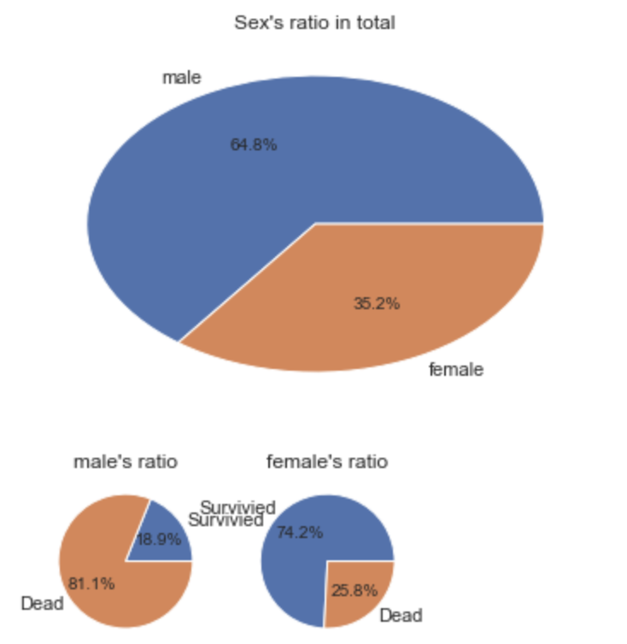
먼저 다음과 같은 Categorical Feature의 분포를 보기 위해서 Pie chart를 만드는 함수를 정의해보자.
Sex
Pclass
Embarked
pie_chart('Sex’)
pie_chart('Pclass’)
pie_chart('Embarked')

Slide 45
def pie_chart(feature):
​ feature_ratio = train[feature].value_counts(sort=False)
​ feature_size = feature_ratio.size
​ feature_index = feature_ratio.index
​ survived = train[train['Survived'] == 1][feature].value_counts()
​ dead = train[train['Survived'] == 0][feature].value_counts()
​
​ plt.plot(aspect='auto')
​ plt.pie(feature_ratio, labels=feature_index, autopct='%1.1f%%')
​ plt.title(feature + '\'s ratio in total')
​ plt.show()
​ for i, index in enumerate(feature_index):
​ plt.subplot(1, feature_size + 1, i + 1, aspect='equal')
​ plt.pie([survived[index], dead[index]], labels=['Survivied', 'Dead'], autopct='%1.1f%%')
​ plt.title(str(index) + '\'s ratio')
​ plt.show()

